Slide 1
Web Crawling - Basics
감성분석
Big Data Institute,
Seoul National University

Slide 2
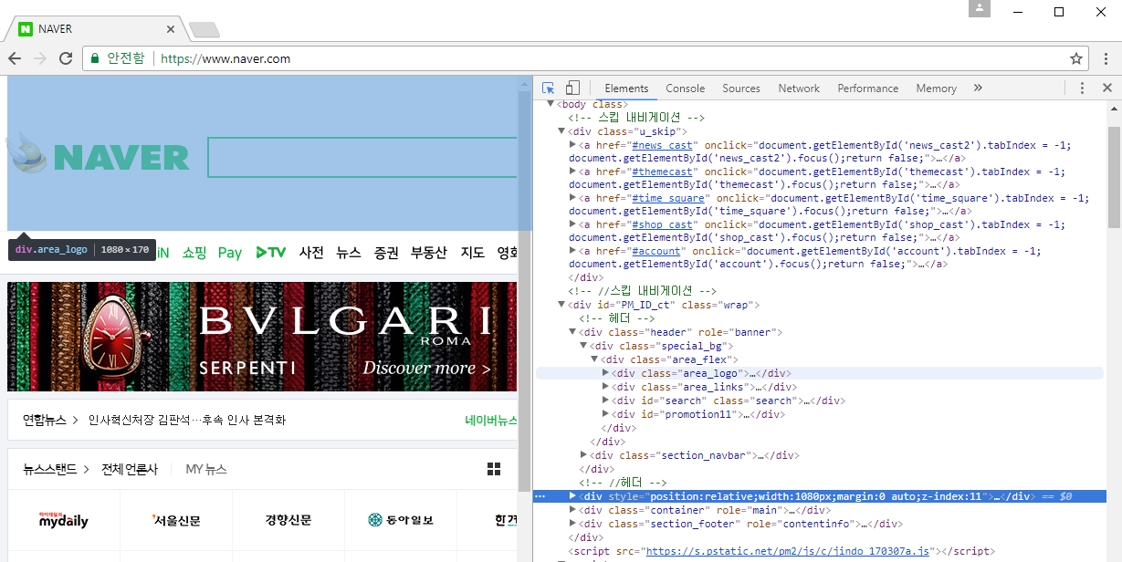
웹 구조 이해하기

Slide 3

브라우저 설치
∙ 본 강의는 구글 크롬(google chrome) 브라우저를 기준으로 진행되니 크롬 브라우저가 없을 경우 컴퓨터에 이를 설치한다
- 다운로드: https://www.google.co.kr/chrome/browser/desktop/index.html

Slide 4
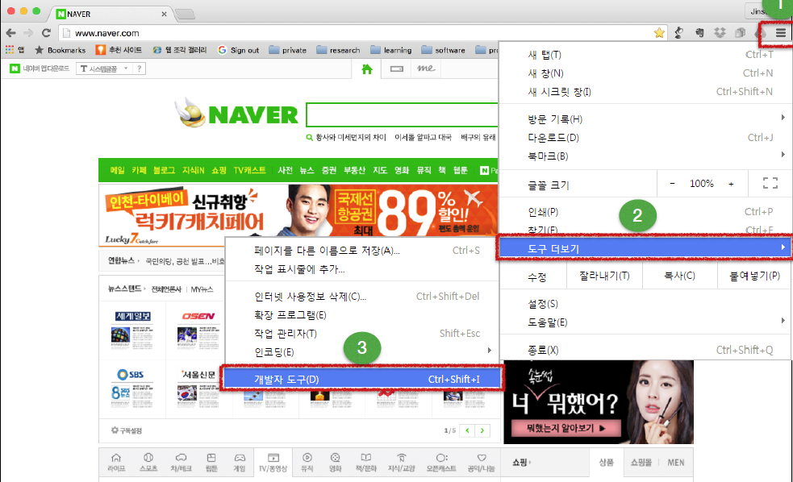
개발자 도구(Developer Tools)
∙ 웹의 구조를 파악하기 위해서 크롬 브라우저의 ‘개발자 도구’를 활용한다
- 단축키: Ctrl + Shift + I

Slide 5
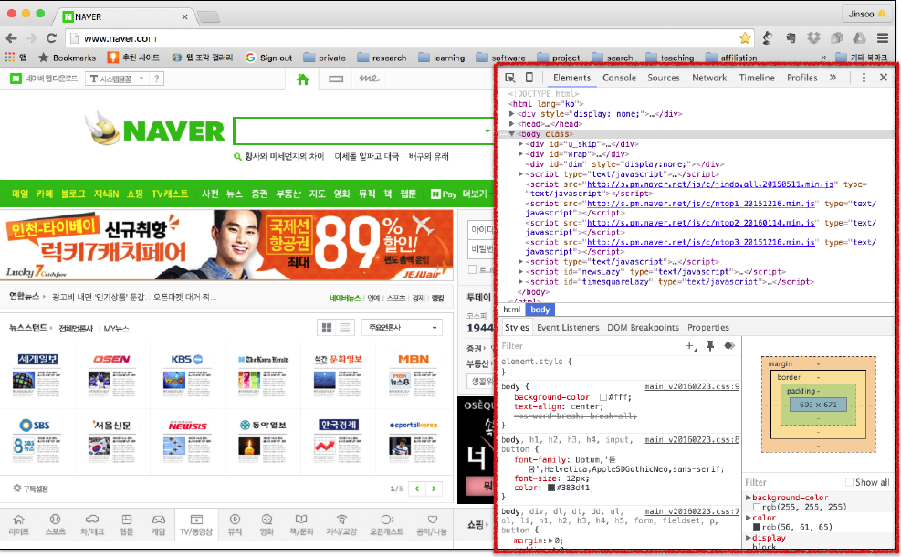
개발자 도구(Developer Tools)
∙ 웹의 구조를 파악하기 위해서 크롬 브라우저의 ‘개발자 도구’를 활용한다
- 단축키: Ctrl + Shift + I

Slide 6
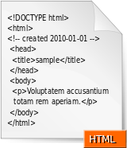
HTML(HyperText Markup Language)
∙ 웹 페이지 제작을 위한 마크업 언어
- 마크업 언어(Markup Language): 태그, 속성 등을 이용하여 문서나 데이터의 구조를 정의하고 표현하는 언어
- HTML은 제목, 단락, 목록 등과 같은 본문을 위한 구조적 의미를 나타내는 것 뿐만 아니라 링크, 인용과 그 밖의 항목으로 구조적 문서를 만들 수 있는 방법을 제공
- HTML은 웹 페이지 콘텐츠 안의 꺾쇠 괄호(<>)에 둘러싸인 “태그”로 되어있는 HTML 요소 형태로 작성
<title> Hello HTML </title>
<p> Hello World! </p>
*source: https://ko.wikipedia.org/wiki/HTML

Slide 7
HTML(HyperText Markup Language)
∙ HTML 요소: 가장 보편적인 형태는 세 가지 구성 요소를 가진다. “태그“ 한 쌍, “속성”, 그리고 “콘텐츠”
- 태그(tag): 요소를 구분할 수 있도록 하는 이름표. 일반적으로 시작 태그(<tag>)와 종료 태그(</tag>) 한 쌍으로 구성된다
- 속성(attribute): 태그들의 특성을 부여
- 콘텐츠(contents): 화면에 표시되는 문자와 그래픽 정보 → 크롤링을 할 때 프로그래머의 관심의 대상
<tag attribute_1 = “value_1”, attribute_2 = “value_2”, …>
contents </tag>
*source: https://ko.wikipedia.org/wiki/HTML

Slide 8
HTML(HyperText Markup Language)
∙ HTML 마크업 요소의 형태
- 구조적 마크업: 본문의 목적을 표현
■ 제목(title), 문단(p), 표(table) 등
- 표현적 마크업: 기능에 관계없이 본문의 외관을 표현
■ 굵게(b), 이탤릭(i) 등
- 하이퍼텍스트 마크업: 다른 문서와 연결시켜주는 문서의 부분
■ 링크(a)
<a href = “http://ko.Wikipedia.org/”> 한국어 위키백과 </a>
*source: https://ko.wikipedia.org/wiki/HTML

Slide 9
HTML(HyperText Markup Language)
∙ 주요 HTML 요소
HTML 요소 | 기능 | 비고
<br> | 줄바꾸기 | 빈 태그(끝 태그가 없다)
<p> | 단락바꾸기
<h> | 제목(heading) | h1, h2 등으로 표현
<center> | 가운데 정렬
<font> | 폰트를 바꿈
<ul><li>…<li></ul> | 순서없는 목록 | 기본: 까만 동그라미
<ol><li>...<li>...</ol> | 순서있는 목록 | 기본: 숫자
<table></table> | 표 만들기
<tr></tr> | 행 | <table>...</table>...에 넣는다
<td></td> | 열 | <tr>...</tr> ...에 넣는다
*source: https://ko.wikipedia.org/wiki/HTML

Slide 10
HTML(HyperText Markup Language)
∙ 속성
- 대부분의 요소 속성들은 “이름-값” 형태이고 “=“으로 구분한다.
■ 요소의 시작 태그 내에서 요소의 이름 다음에 쓰인다
- 일반적인 속성
■ id: 요소에 대한 문서 전체의 고유 식별자를 제공
■ class: 유사한 요소를 분류하는 방법을 제공
■ style: 특정 요소에 표현적 속성을 제공
■ title: 요소에서 숨겨진 뜻을 설명하는 글을 첨부
<abbr id="anId" class="aClass" style="color:blue;" title="하이퍼텍스트 마크업 언어">
HTML</abbr>
*source: https://ko.wikipedia.org/wiki/HTML

Slide 11
HTML(HyperText Markup Language)
∙ Hello world 프로그램 in HTML
<!doctype html>
<html>
<head>
<title> Hello HTML </title>
</head>
<body>
<p> Hello World! </p>
</body>
</html>
∙ 참고 - More HTML & CSS: https://www.codecademy.com/learn/web
*source: https://ko.wikipedia.org/wiki/HTML

Slide 12
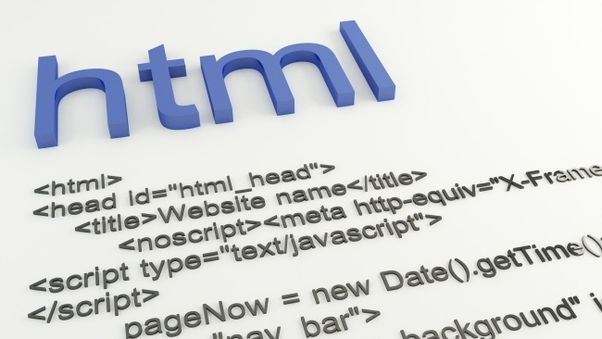
실습 0 – HTML 문서 생성하기

Slide 13
실습 1-1-1. HTML 문서 생성하기
∙ 아래 내용을 담은 HTML 문서를 생성하고 이를 열어 본다
<!DOCTYPE html>
<html>
<body>
<h1>My First Heading</h1>
<p>My first paragraph.</p>
</body>
</html>

Slide 14
실습 1-1-2. HTML 문서 생성하기
∙ 아래 내용을 담은 HTML 문서를 생성하고 이를 열어 본다
<!DOCTYPE html>
<html>
<body>
<a href="https://www.w3schools.com">This is a link</a>
</body>
</html>

Slide 15
실습 1-1-3. HTML 문서 생성하기
∙ 아래 내용을 담은 HTML 문서를 생성하고 이를 열어 본다
<!DOCTYPE html>
<html>
<body>
<p>This is a paragraph.</p>
<p>This is a paragraph.</p>
<p>This is a paragraph.</p>
</body>
</html>

Slide 16
실습 1-1-4. HTML 문서 생성하기
∙ 아래 내용을 담은 HTML 문서를 생성하고 이를 열어 본다
<!DOCTYPE html>
<html>
<body>
<p>I am normal</p>
<p style="color:red;">I am red</p>
<p style="color:blue;">I am blue</p>
<p style="font-size:36px;">I am big</p>
</body>
</html>

Slide 17
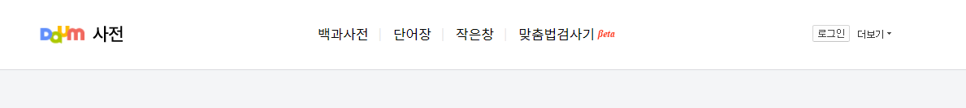
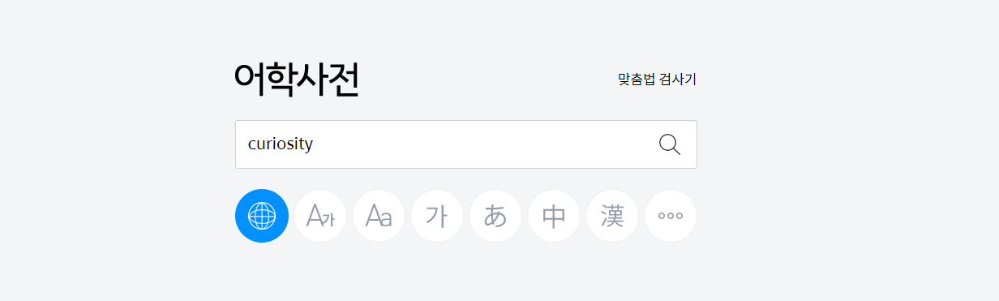
실습 2 – 다음 사전

Slide 18
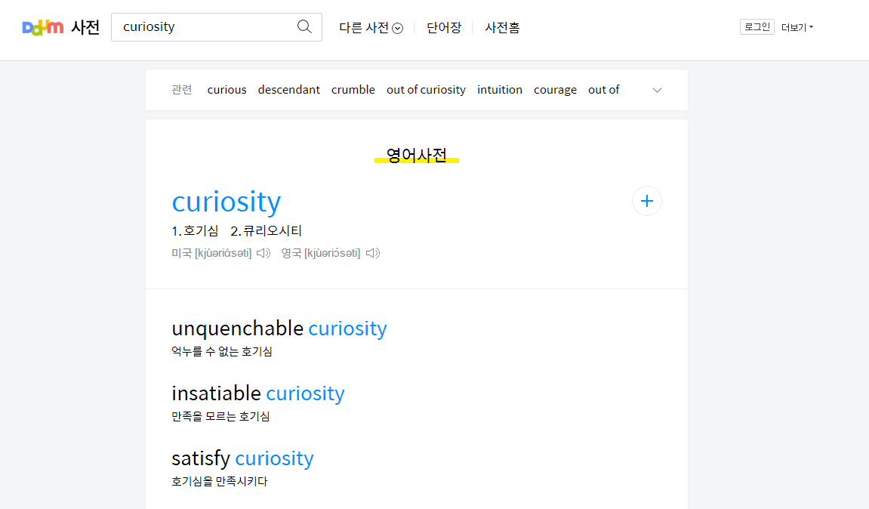
실습 1-2-1. 단어의 검색 결과 출력하기
∙ 다음 어학사전(http://dic.daum.net/index.do?dic=all)에 ‘curiosity’ 단어를 검색하였을 때 출력 되는 화면에서 가장 상단의 결과를 출력한다
- 영어 단어의 의미(본 예제에서는 ‘1. 호기심 2. 큐리오시티’)를 출력한다

Slide 19
실습 1-2-1. 단어의 검색 결과 출력하기
∙ TIPS
- 가져오고자 하는 텍스트의 다른 HTML 구성요소와 구분되는 특성(CSS style)을 잘 생각해 본다
- 가장 상단에 있는 데이터임을 고려하면서 HTML 파싱 결과를 어떻게 슬라이싱(slicing)할 것인지 고민해 본다

Slide 20
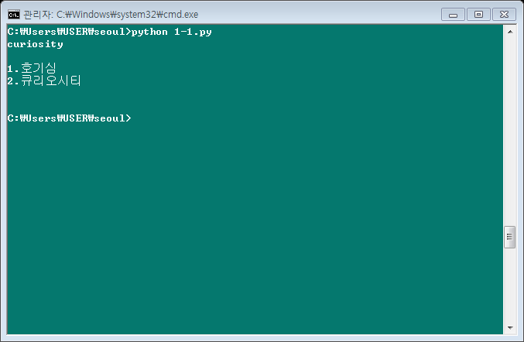
실습 1-2-1. 단어의 검색 결과 출력하기
∙ 출력 결과

Slide 21
실습 1-2-2. 여러 단어의 검색 결과 출력하기
∙ 다음 어학사전(http://dic.daum.net/index.do?dic=all)에 ‘curiosity’ , ‘killed’, ‘the’, ‘cat’ 4개 단어를 검색하였을 때 출력 되는 화면에서 가장 상단의 결과를 출력한다
- 영어 단어의 의미를 출력한다

Slide 22
실습 1-2-2. 여러 단어의 검색 결과 출력하기
∙ TIPS
- 초기 화면에서 몇 개 단어를 검색해 보면서 URL 구조를 잘 생각해 본다
- for 문을 활용해 여러 단어를 돌아가면서 데이터를 출력한다

Slide 23
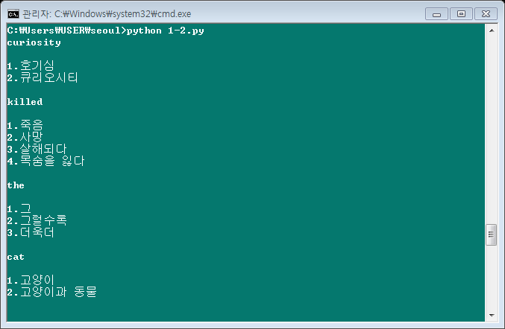
실습 1-2-2. 여러 단어의 검색 결과 출력하기
∙ 출력 결과

Slide 24
실습 1-2-3. 여러 단어의 검색 결과 저장하기
∙ 다음 어학사전(http://dic.daum.net/index.do?dic=all)에 ‘curiosity’ , ‘killed’, ‘the’, ‘cat’ 4개 단어를 검색하였을 때 출력 되는 화면에서 가장 상단의 결과를 텍스트 파일에 저장한다
- 영어 단어의 의미를 저장한다

Slide 25
실습 1-2-3. 여러 단어의 검색 결과 저장하기
∙ TIPS
- 파이썬의 open 함수를 사용해 텍스트 파일로 저장한다
- 한글 저장을 위해 인코딩을 ‘utf-8’로 설정한다

Slide 26
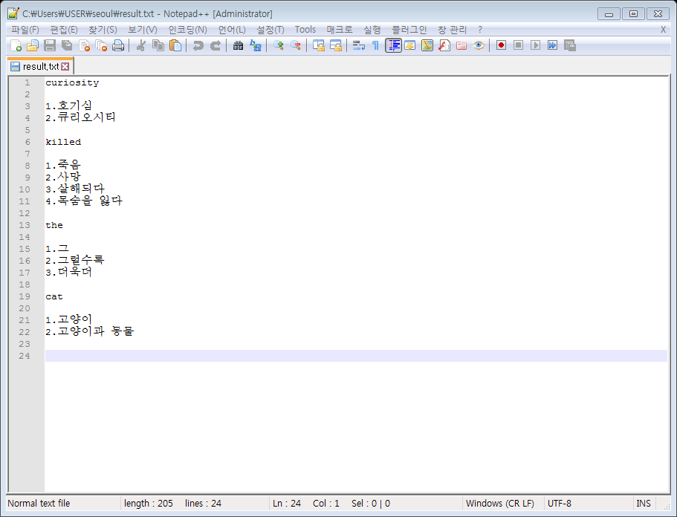
실습 1-2-3. 여러 단어의 검색 결과 저장하기
∙ 저장 결과

Slide 27
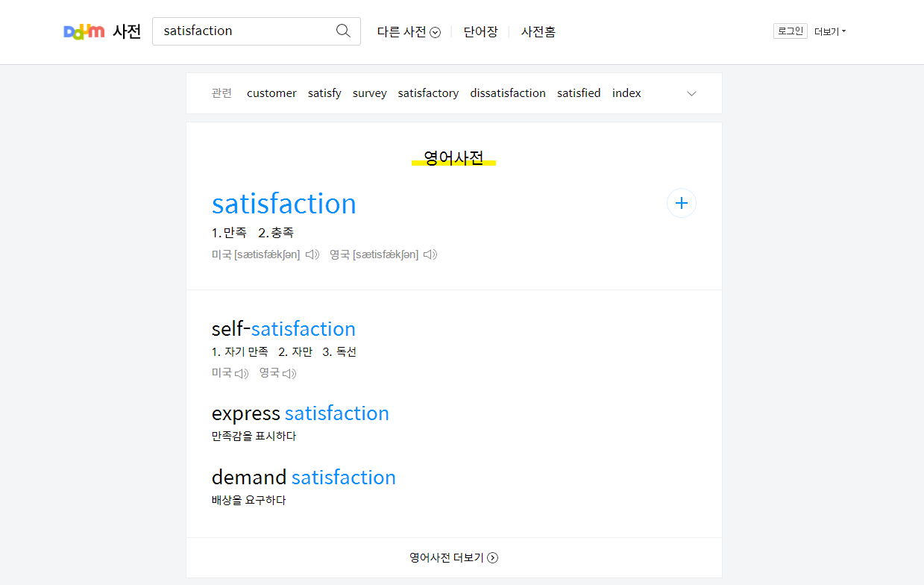
실습 1-2-4. 여러 단어를 불러와 검색 결과 저장하기
∙ 다음 어학사전(http://dic.daum.net/index.do?dic=all)에 텍스트 파일(data.txt)에 있는 각 단어를 검색하였을 때 출력 되는 화면에서 가장 상단의 결과를 텍스트 파일에 저장한다
- 영어 단어의 의미를 저장한다

Slide 28
실습 1-2-4. 여러 단어를 불러와 검색 결과 저장하기
∙ TIPS
- 텍스트 파일의 내용을 불러올 때 readlines 함수를 사용한다
- 한글 저장을 위해 인코딩을 ‘utf-8’로 설정한다

Slide 29
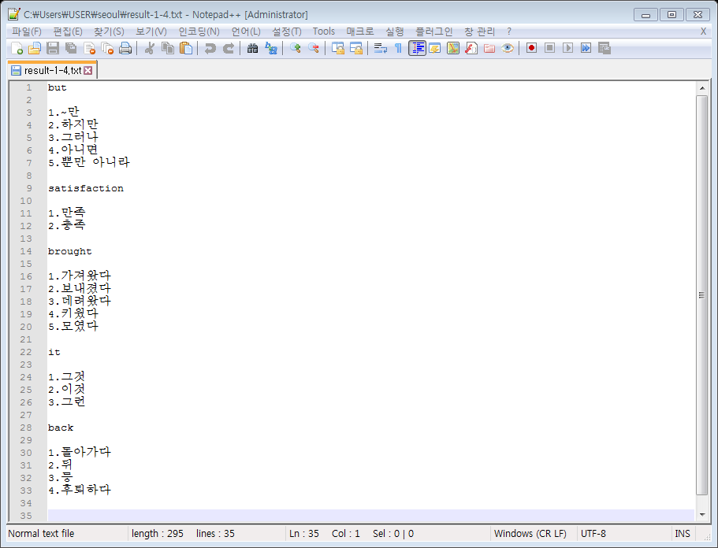
실습 1-2-4. 여러 단어를 불러와 검색 결과 저장하기
∙ 저장 결과

Slide 30
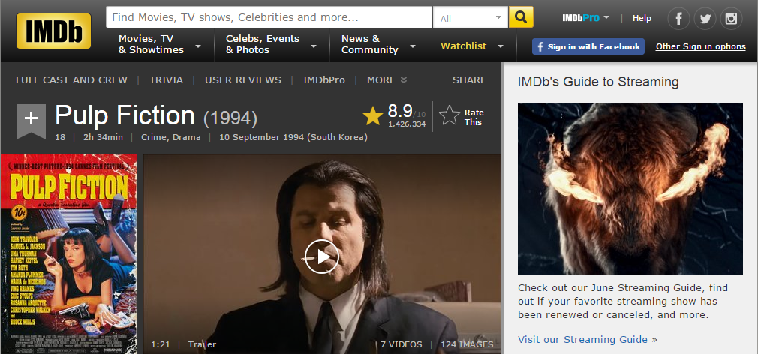
실습 3 – IMDb

Slide 31
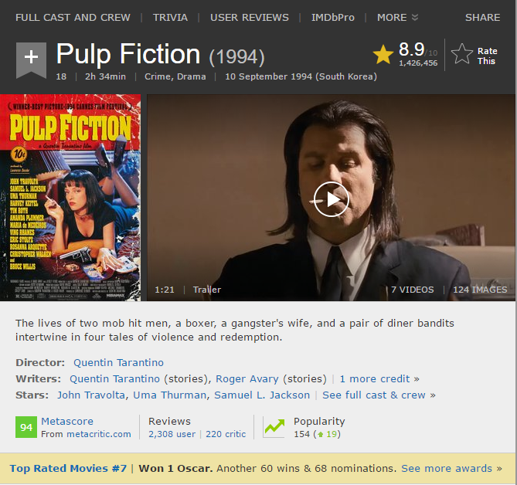
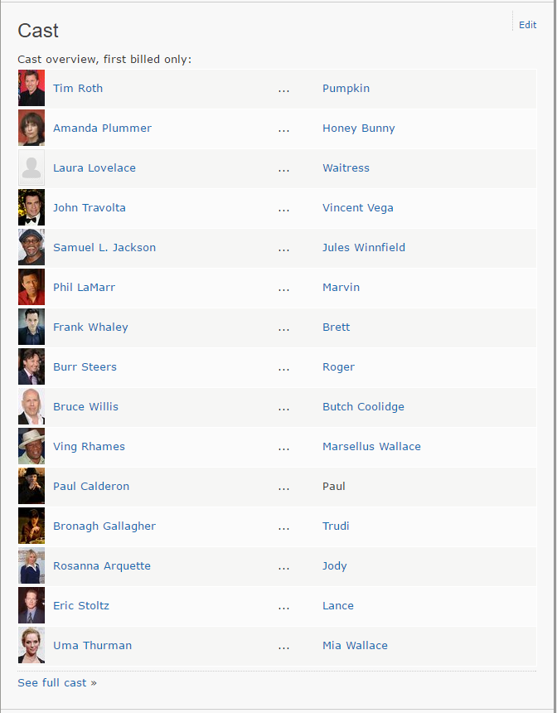
실습 1-3-1. 영화 정보 출력하기
∙ IMDb 사이트에서 영화 펄프 픽션 페이지(http://www.imdb.com/title/tt0110912/?ref_=nv_sr_1)에서 펄프 픽션 영화의 제목(title)과 감독(director), 그리고 출연 배우(cast)를 출력한다

Slide 32
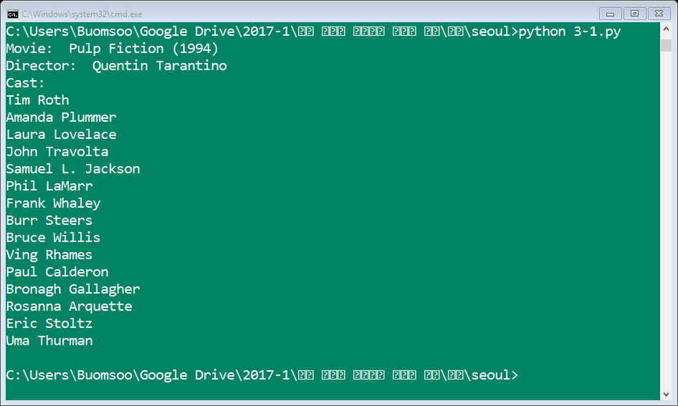
실습 1-3-1. 영화 정보 출력하기
∙ 출력 결과

Slide 33
실습 1-3-2. 여러 영화 정보 저장하기
∙ 영화 펄프 픽션(Pulp Fiction), 포레스트 검프(Forrest Gump), 그리고 다크 나이트(The Dark Knight)의 제목(title)과 감독 이름(director)를 텍스트 파일에 저장한다
- 영화 하나당 한 줄씩 출력되도록 한다

Slide 34
실습 1-3-2. 여러 영화 정보 저장하기
∙ TIPS
- 영화가 달라짐에 따라 각 영화 정보의 URL이 어떻게 변하는지 잘 살펴본다

Slide 35
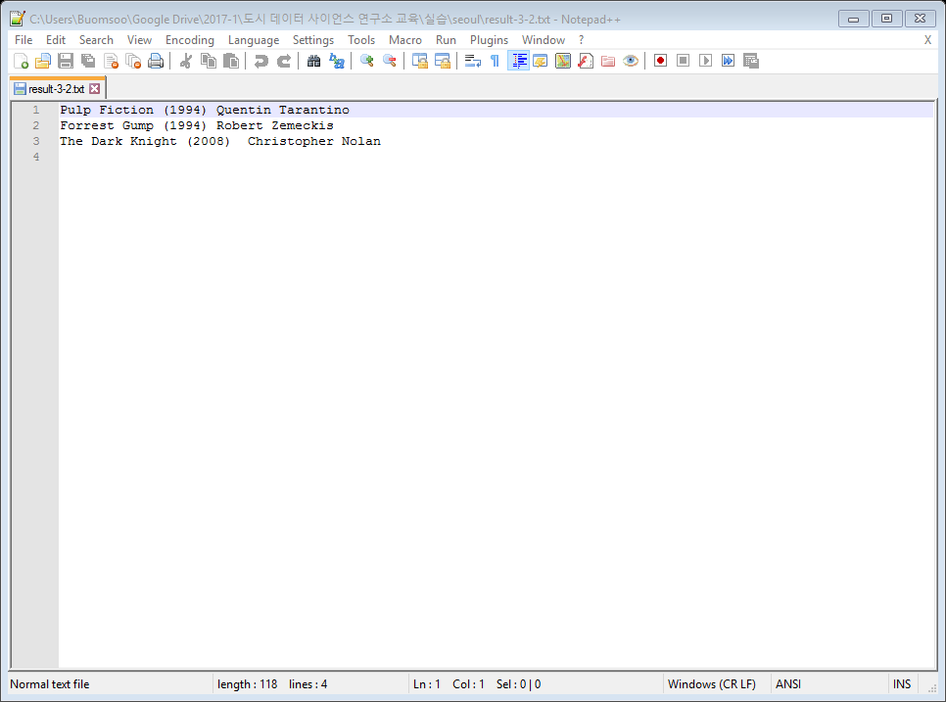
실습 1-3-2. 여러 영화 정보 저장하기
∙ 저장 결과

Slide 36
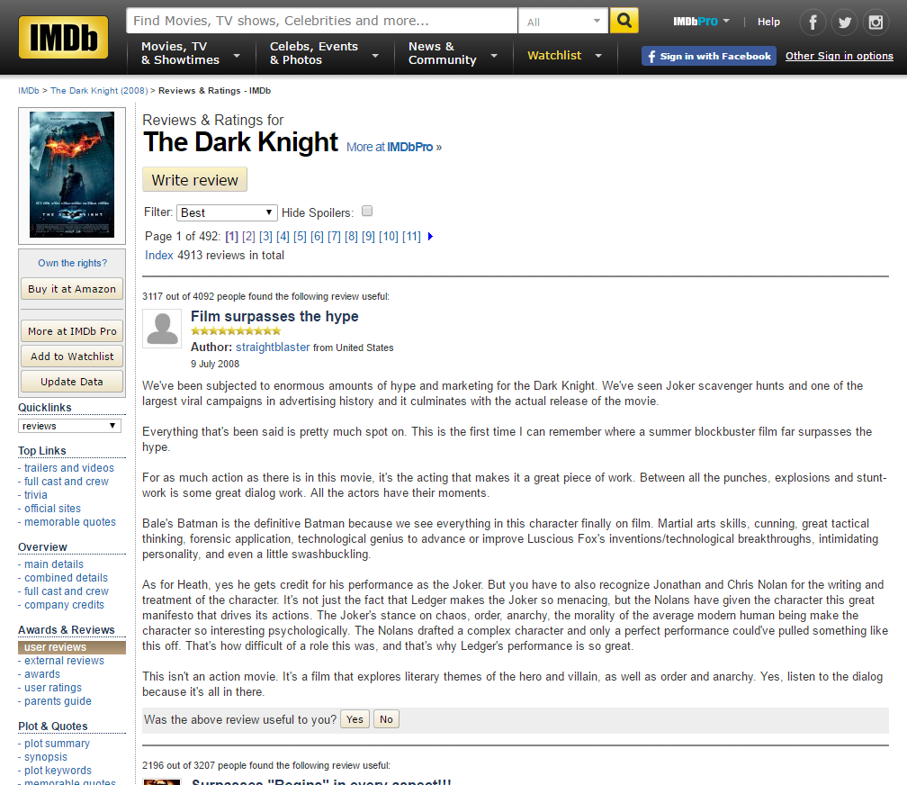
실습 1-3-3. 영화 리뷰 출력하기
∙ 영화 다크 나이트(The Dark Knight)의 리뷰 페이지에 들어가 첫 번째 리뷰 내용을 출력해 보자

Slide 37
실습 1-3-3. 영화 리뷰 출력하기
∙ TIPS
- Table의 구성요소 중 ‘p’ 태그를 가진 요소를 모두 찾는다
- ‘p’ 태그 중 내용에 ‘This review may contain spoilers’ 및 ‘Add another review’가 포함된 태그를 제외하고 출력한다
- if문과 break를 활용해 첫 번째 리뷰만 출력한다
- replace함수를 이용해 불필요한 공백을 제거한다(‘\r’, ‘\n’ 등)

Slide 38
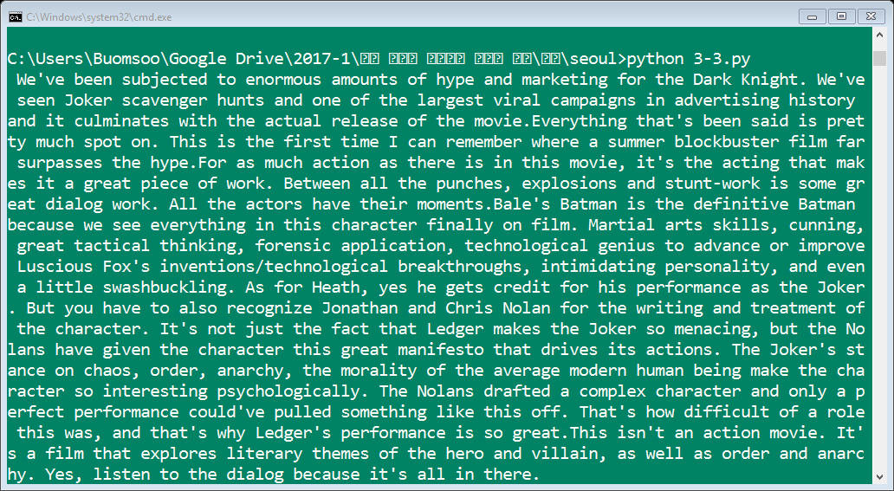
실습 1-3-3. 영화 리뷰 출력하기
∙ 출력 결과

Slide 39
실습 1-3-4. 영화 리뷰 저장하기
∙ 영화 다크 나이트(The Dark Knight)의 첫 번째 부터 10번째 페이지까지의 리뷰를 텍스트 파일에 저장한다
- 총 100개의 리뷰가 저장되어야 한다

Slide 40
실습 1-3-4. 영화 리뷰 저장하기
∙ TIPS
- 영화 리뷰 페이지의 페이지 번호를 바꾸어 가면서 URL 구조를 세심히 살펴보자
- While 문을 활용해 영화 리뷰를 페이지마다 모두 저장한다(while문 마지막에 구문 탈출 조건 명시)
- replace함수를 이용해 불필요한 공백을 제거한다(‘\r’, ‘\n’ 등)
- 파일을 저장할 때 인코딩(encoding) 설정을 꼭 ‘utf-8’으로 한다

Slide 41
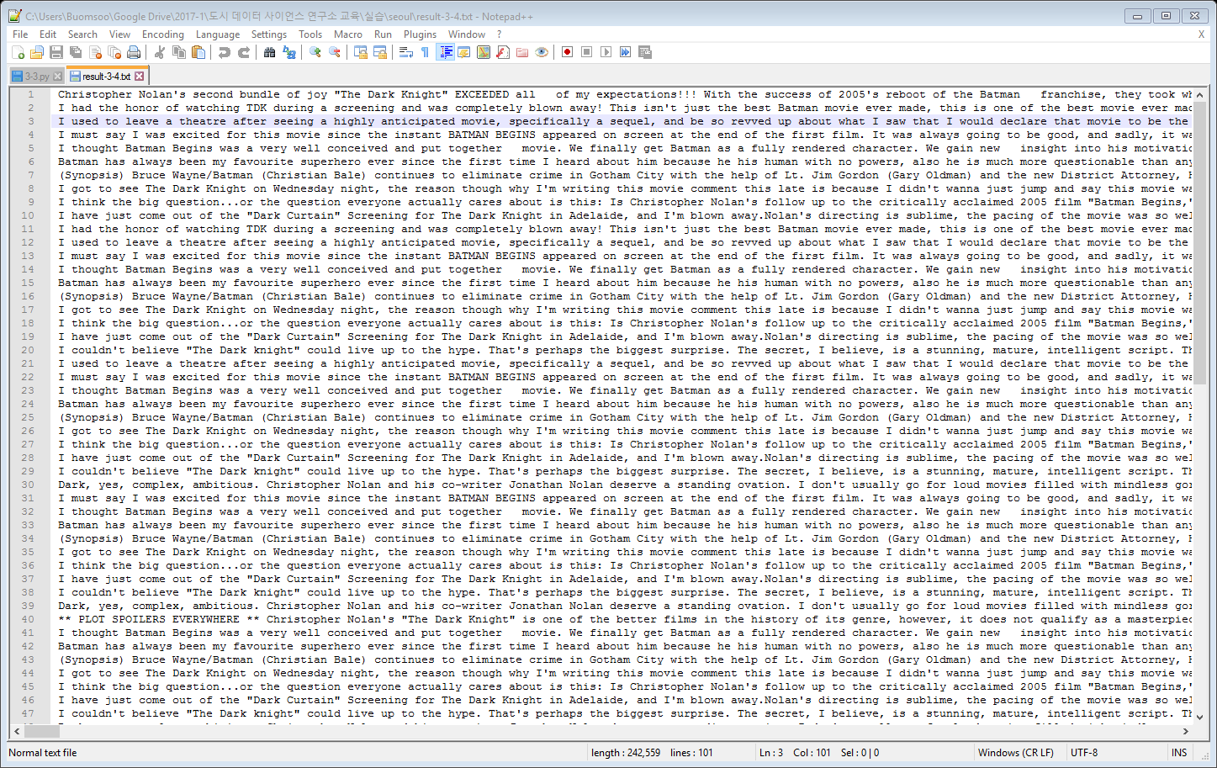
실습 1-3-4. 영화 리뷰 저장하기
∙ 저장 결과

Slide 42
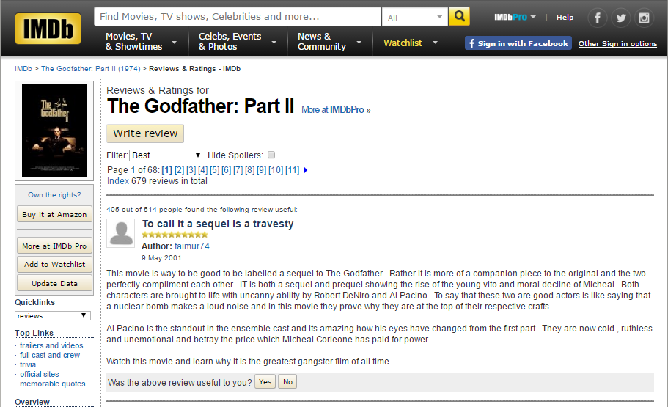
실습 1-3-5. 영화 리뷰 저장하기(2)
∙ 자신이 좋아하는 영화를 3개 이상 골라 3-4의 코드를 조금씩 바꾸어 영화 리뷰를 각각 다른 텍스트 파일에 저장해 본다
- 리뷰를 영화 별로 최소한 100개 이상 수집한다

Slide 43
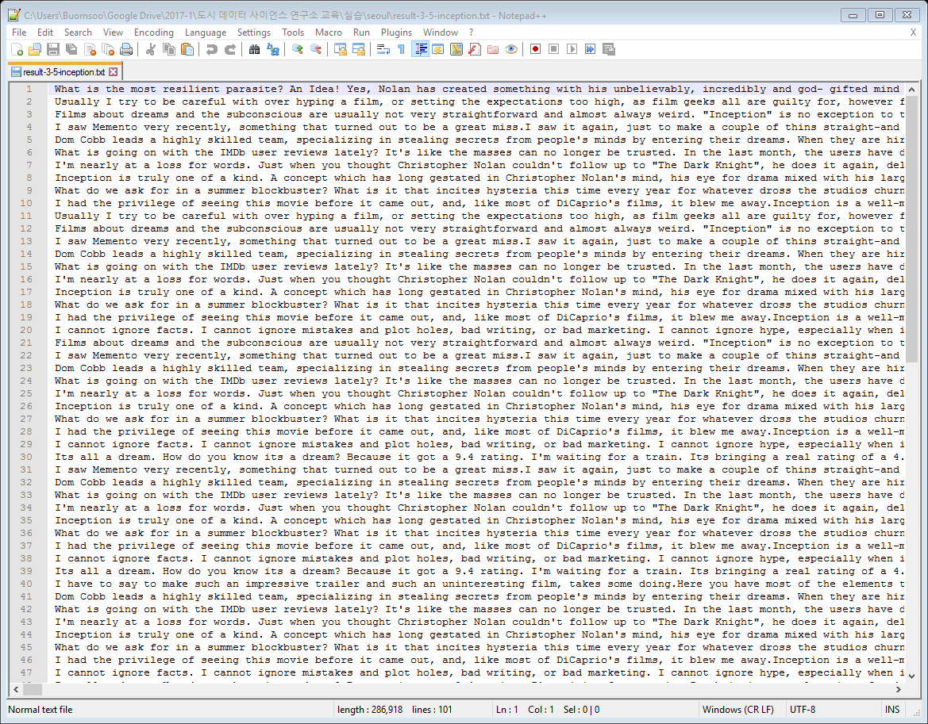

실습 1-3-5. 영화 리뷰 저장하기(2)
∙ 저장 결과

